Slide 1



سلطنة عمان
المجلس الأعلى للتخطيط
الأمانة العامة
التعليم والتدريب والتشغيل:
التخطيط وآفاق المستقبل
ورقة الأمانة العامة للمجلس الأعلى للتخطيط المقدمة لــ ( ندوة التعليم في سلطنة عمان)
العرض المرئي
مسقط 14-16 أكتوبر 2014م

Slide 2
هذه الندوة
تتوج الجهود التي تضع التعليم في مقدمة الأولويات في بناء الإنسان العماني حتى يكون مؤهلا لدوره كأداة للتنمية وهدف لها في آن واحد.
طرح " مشروع الاستراتيجية الوطنية للتعليم 2040" للحوار بغية الوصول إلى سياسات وبرامج من شأنها إحداث قفزة نوعية قائمة على ما تم إنجازه في العقود الأربعة الماضية , واستشرافاً للمستقبل فيما يقرب من أربعة عقود آتية.

Slide 3
تستهدف هذه الورقة
إلقاء الضوء على الأهمية المحورية للتعليم في إطار التخطيط لمستقبل التنمية في السلطنة , مع توضيح الارتباط بين التعليم والتدريب بهدف تحقيق " التوظيف الكامل " للمواطنين العمانيين في وظائف منتجة وذات عائد لائق.
التأكيد على أهمية الاستثمار في الإنسان العماني- عن طريق التعليم والتدريب - في صياغة الخطط المستقبلية للاقتصاد العماني بدءاً من الخطة الخمسية التاسعة (2016- 2020م) , و حتى الرؤية المستقبلية ( عمان 2040م).

Slide 4
محاور الورقة
لقد اسفرت عملية تقييم مسيرة التنمية في الماضي , وتقدير حجم التحديات المستقبلية التي تفرضها التطورات المحلية والإقليمية والدولية التي تمت في إطار إعداد تقرير " السياسات الاجتماعية في إطار الانطلاق الاقتصادي" , والحوار المجتمعي حوله عن أن التحدي الأول في المستقبل في السلطنة هو التعليم والتدريب الذي يؤهل المواطن للدخول في سوق العمل وخاصة القطاع الخاص.
وسوف تشمل الورقة على المحورين التاليين:
أولاً: التعليم والتدريب وإشكالية سوق العمل.
ثانياً: التخطيط وآفاق المستقبل.

Slide 5
أولاً: التعليم والتدريب وإشكالية سوق العمل:
التشغيل: التحدي الأول
ثلاثية التنمية المتوازنة : النمو - التشغيل - الرفاه الاجتماعي: يعتبر التشغيل في فرص عمل منتجه ومجزية هو المدخل السليم لرسم السياسات الاقتصادية والاجتماعية. وتدل التجارب الدولية على أن التشغيل هو الآلية الناجعة لترجمة النمو الاقتصادي إلى تحقيق أهداف الرفاه الاجتماعي.
أن محور التشغيل والتعليم والتدريب يمثل الاولوية الأولى والتحدي الأهم لدى مختلف فئات المجتمع العماني .
وتتمثل إشكالية هذا المحور في كيفية تقليص الفجوة بين الطلب على المهارات والمعروض منها لدى القوى العاملة، وتوفير القوى العاملة المدربة وتحقيق الاستجابة لاحتياجات سوق العمل في القطاع الخاص

Slide 6
اشكالية سوق العمل :
إن نموذج التنمية والتشغيل السائد في السلطنة ، كما هو في دول مجلس التعاون الخليجي الاخرى ، يعتمد على الانفاق العام من عائدات النفط كمصدر أساسي للنمو ورغم تراجع متوسط نصيب النفط في الناتج المحلى الإجمالي فقد تركز النمو في القطاعات غير النفطية في الأنشطة الخاصة بالصناعة ( والتي تعتبر في جوهرها امتداد للأنشطة النفطية بصفة عامة وتحديداً في انشطة الصناعات الكيماوية ) وكذلك الإنشاءات وتجارة الجملة والتجزئة والنقل وهى قطاعات تعتمد بصفة كبيرة على تشغيل العمالة الوافدة منخفضة المهارة ومنخفضة الإنتاجية.

Slide 7
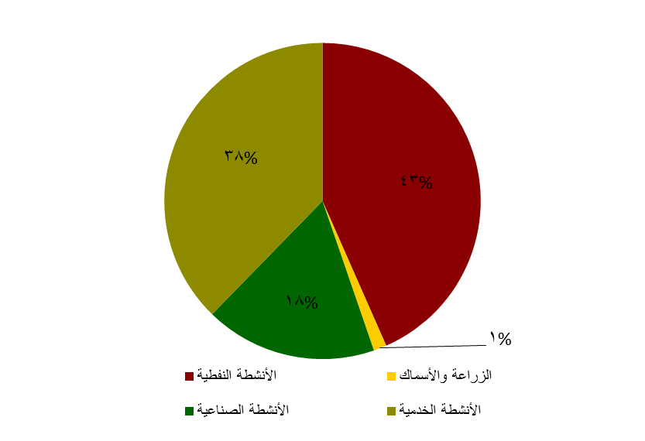
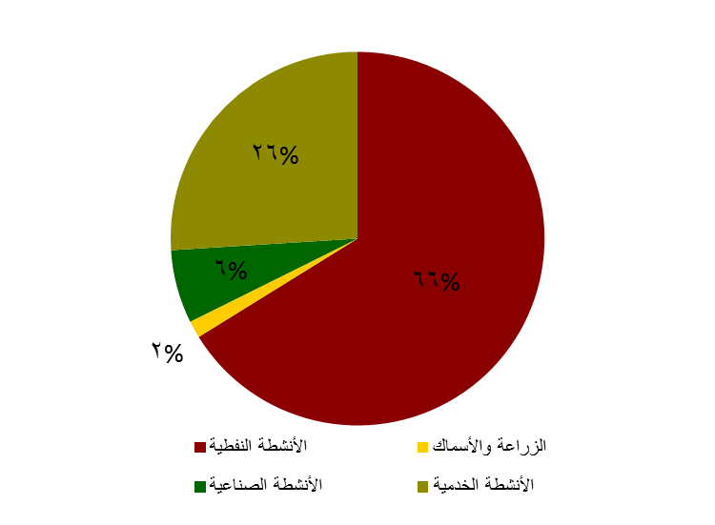
الاهمية النسبية (%)للناتج المحلى الإجمالي في عام 2012م حسب نوع النشاط الاقتصادي بالأسعار الثابتة لعام 2010م.
الأهمية النسبية (%) للناتج المحلى الأجمالى في عام 2000م حسب نوع النشاط الإقتصادى بالأسعار الثابتة لعام 2010م
المصدر : المركز الوطني للإحصاء والمعلومات ،الكتاب الإحصائي السنوي، 2013م .
وكان انعكاس نموذج التنمية هذا على سوق العمل هو النمو المضطرد في تشغيل المواطنين في القطاع الحكومي ، اللذين زاد المتوسط السنوي لالتحاقهم بالحكومة من 9.3 الف في الفترة من 2009م الى 2011 م ، الى 16 الف في عام 2012 م فقط ، واستمر اعتماد القطاع الخاص على العمالة الوافدة بشكل كبير.
نسبة الوافدين في القطاع الخاص كانت تربو على (70%) من إجمالي المشتغلين في السلطنة خلال العقد الماضي ، وارتفعت الى (78%) عام 2012، في حين كان توجه معظم العمانيين الى العمل في القطاع الحكومي ولم تتعد نسبة مشاركتهم في القطاع الخاص (10.2%) في نفس العام . وقد استمر هذا النمط الى الوقت الحاضر .

Slide 8
العمالة الوافدة تمثل اغلبية العاملين في القطاع الخاص
البيان | 2002 | النسبة (%) | 2005 | النسبة (%) | 2010 | النسبة (%) | 2012 | النسبة (%)
عماني (قطاع حكومي) | 73766 | 10.5 | 87891 | 14 | 114206 | 9.1 | 166804 | 10.0
عماني (قطاع خاص) * | 65879 | 9.4 | 98537 | 15.7 | 177716 | 14.1 | 172066 | 10.2
وافد (قطاع حكومي) | 17471 | 2.5 | 15816 | 2.5 | 14209 | 1.1 | 27522 | 1.6
وافد (قطاع خاص) | 547000 | 77.7 | 425000 | 67.8 | 955630 | 75.7 | 1316182 | 78.2
الإجمالي | 704116 | 100 | 627244 | 100 | 1261761 | 100 | 1682574 | 100
المصدر : المركز الوطني للإحصاء والمعلومات ،الكتاب الإحصائي السنوي، اعداد متفرقة .
* لا يشمل العاملين لحسابهم الخاص وأصحاب الأعمال .

Slide 9
وقد ادى نمط الاستثمار وسياسات سوق العمل الى تكريس هذا النموذج في هيكل التشغيل.
هيكل الطلب على العمالة في خطة التنمية الخمسية الثامنة (2011 - 2015 م. ) نجد انه يتركز في المقام الاول على العمالة محدودة المهارة او غير الماهرة التي تمثل (60%) من الطلب الكلي ، في حين أن الطلب على العمالة الماهرة او الاختصاصيين لا يزيد على (40%).
وهذا يمثل اختلال اساسي في سوق العمل حيث يزيد المعروض من العمالة الماهرة والمتخصصة على الطلب عليها ، وفى نفس الوقت استمرت الاستجابة لإشكالية التشغيل بزيادة توظيف المواطنين في القطاع الحكومي في المقام الاول ، مع استمرار الاعتماد على الوافدين في القطاع الخاص .
الطلب على العمالة في الخطة الخمسية الثامنة (2011-2015)
المصدر: المجلس الأعلى للتخطيط ، خطة التنمية الخمسية الثامنة (2011-2015)

Slide 10
توزيع العمالة الوافدة في القطاع الخاص حسب مستوى المهارة ، فسوف نجد انها تسير في نفس الاتجاه ، يغلب عليه العمالة محدودة المهارة ، حيث مثل العاملون غير المهرة ما يقرب من (42%) من العمالة الوافدة في القطاع الخاص عام 2012م .
توزيع العمالة الوافدة في القطاع الخاص حسب مستوى المهارة لعام 2012م
مستوى المهارة | العدد | النسبة
الاختصاصيون | 101234 | 7.7
الفنيون | 58099 | 4.4
العامل المهني | 288245 | 21.9
العامل الماهر | 321222 | 24.4
العامل محدود المهارات | 547382 | 41.6
المجموع | 1316182 | 100.0
المصدر : المركز الوطنى للاحصاء والمعلومات، الكتاب الإحصائى السنوى، 2013م

Slide 11
وقد نتج عن الانفصال بين سوق العمل للمواطنين وللوافدين Labour Market Segmentation نشوء ظاهرة الباحثين عن عمل بين المواطنين وذلك لعزوفهم عن تلبية احتياجات القطاع الخاص لعمالة غير ماهرة واجور منخفضة ، وفى نفس الوقت، فإن مجرد حصولهم على مؤهل دراسي لا يؤهلهم لاحتلال مواقع للتشغيل للعمالة الماهرة .
يمكن الحديث عن اخفاق سوق العمل بتركيبته الحالية في استيعاب مخرجات نظم التعليم والتدريب الحالية . ويشير توزيع الباحثين عن عمل والذى بلغ ( 153 الف ) في عام 2012م ، إلى أن الغالبية العظمى هم من حملة الدبلوم العام او ما يعادله وهى الفئة التي تجد صعوبة في الدخول الى سوق العمل .
الباحثين عن عمل وفقا للنوع والمؤهل الدراسي
المصدر: هيئة سجل القوى العاملة ، حصر الباحثين عن عمل ، أكتوبر 2012م

Slide 12
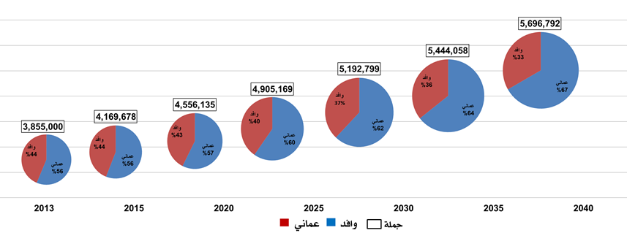
اسقاطات السكان في سلطنة عمان (3201-4020)
المصدر : المركز الوطني للإحصاء والمعلومات ،الإسقاطات السكانية لسلطنة عمان ، 2015-2040م ،2014م . ص 29
إن السيناريو المتوقع ، إذا استمر الوضع الحالى على ماهو عليه ، أى عدم التغيير فى نمط الإستثمار من ناحية الطلب أو فى مدى جاهزية المواطن العمانى من ناحية العرض ،هو تعميق الإختلال فى سوق العمل .

Slide 13
الدعم المؤسسي لتنمية المؤسسات الصغيرة والمتوسطة
سياسات الأجور والأسعار الانتاجية
سياسات سوق العمل النشطة:
التعليم والتأهيل والتدريب
الاستراتيجية الوطنية للتشغيل
توزيع العمالة الوافدة حسب المجموعات المهنية في 2012م .
الاختصاصيون
101234
تستهدف الاستراتيجية إحلال العمانيين محل الوافدين في المهن الوسطى في الأجل المتوسط والمهن العليا في الأجل الطويل
7.7%
الفنيون 58099
العامل المهني 288245
العامل الماهر 321222
50.7%
العمالة محدودة المهارة وغير الماهرة 547382
41.6%
المصدر : محسوبه من بيانات الكتاب الإحصائي السنوي 2013م.

Slide 14
استجابة السلطنة من خلال مشروع الاستراتيجية الوطنية للتعليم 2040م.
البناء على الدراسات التي تمت وفي مقدمتها دراسة وزارة التريبة والتعليم مع البنك الدولي حول: التعليم في سلطنة عمان: المضي قدماً في تحقيق الجودة 2012م.
- الارتقاء بأداء التلاميذ العمانيين في الرياضيات والعلوم.
- رسم استراتيجية وطنية للتعليم تقوم على المحاور الثلاث للعملية التعليمية: الطلاب، المعلم، المدرسة.

Slide 15
التعليم والتدريب والقدرة التنافسية
من أهم أسباب تراجع ترتيب السلطنة وفقا لمؤشر التنافسية العالمية هو التعليم والتعليم العالي وكفاءة سوق العمل
المكونات الرئيسية للقدرة التنافسية (2015/2014)
المكونات الرئيسية للقدرة التنافسية (2015/2014) سلطنة عمان
المصدر: المنتدى الاقتصادي العالمي، التقرير العالمي للتنافسية، 2015/2014
المصدر: المنتدى الاقتصادي العالمي، التقرير العالمي للتنافسية ، أعداد متفرقة

Slide 16
المستوى التعليمي ومناخ الاستثمار:
يؤثر المستوى التعليمي وأخلاقيات العمل بين العمالة الوطنية سلبيا على مناخ الاستثمار في السلطنة.
العوامل الأكثر إشكالية لممارسة الأعمال
المصدر: المنتدى الاقتصادي العالمي، التقرير العالمي للتنافسية، 2015/2014

Slide 17
سياسات سوق العمل النشطة: الصندوق الوطني للتدريب:
إن تجسير الفجوة بين التعليم ودخول سوق العمل لن يتم الا عن طريق التدريب والتدريب المستمر، فالمواءمة بين مخرجات التعليم والتدريب والطلب الحقيقي في سوق العمل يتم عن طريق إحداث آلية جديدة للتدريب.
لقد دلت التجارب الدولية على أن صيغة (الصندوق الوطني للتدريب) هي أكثر الطرق كفاءة في الارتقاء بمهارات القوى العاملة الوطنية. (وقد بدأت بالفعل الخطوات التمهيدية لإنشاء هذا الصندوق).

Slide 18
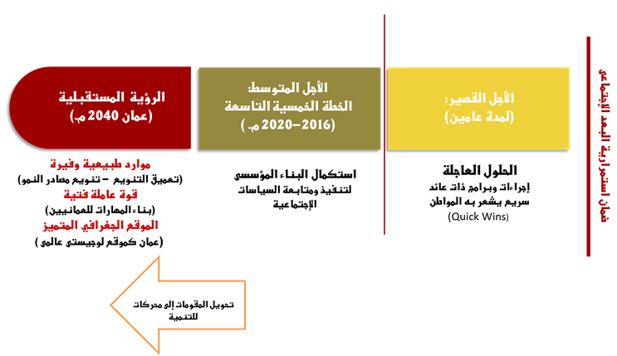
التخطيط وآفاق المستقبل:
الإطار الزمني للتخطيط
تحويل المقومات إلى محركات للتنمية

Slide 19
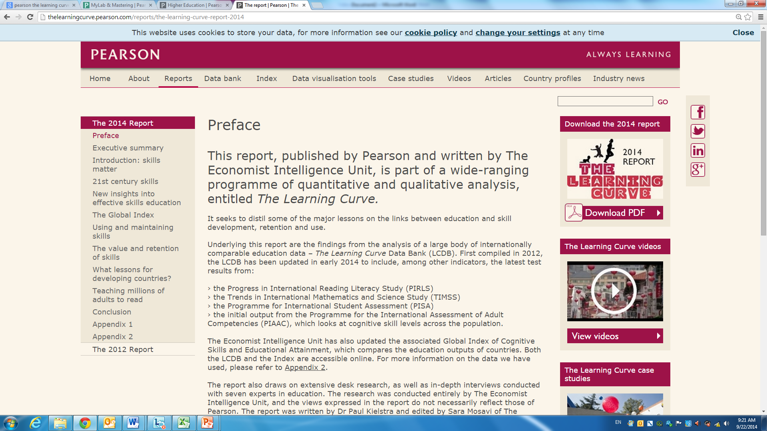


جودة التعليم وريادة الأعمال:
القاعدة 1
وفقا لتقديرات منظمة التعاون الاقتصادي والتنمية OECD
50%
من النمو الاقتصادي في الدول المتقدمة اقتصاديا
في العقد الماضي راجع إلى التحسن في المهارات

Slide 20
ضرورة إحداث تغيير جذري في توزيع الطلاب نحو العلوم الحديثة
توزيع خريجي الجامعات العربية وفقا للتخصص
أخرى
العلوم، والدراسات التقنية، والهندسة
الطب
العلوم الاجتماعية
الدراسات الإنسانية
* تمثلها الجزائر، مصر، العراق، الأردن، المغرب، عمان، السعودية، فلسطين
** تشمل الصين، اندونيسيا، كوريا، ماليزيا، الفلبين، تايلاند
*** تشمل الأرجنتين، بوليفيا، البرازيل، تشيلي، كولومبيا، المكسيك، بيرو
المصدر: World Bank, The Road Not Travelled, Education Reform in the MENA, 2009

